Slide 1


FULL STACK DEVELOPMENT DESIGN, ENGINEERING & DEPLOYMENT
Documentação FINDBAR
Arthur Gomes Araújo
Felipe marques dos santos
Fernando César Martins
Flávio Lopes de Brito
Lucas Oliveira Vaz
DISCIPLINA: WEBSERVICES & RESTFUL TECHNOLOGIES
Professor: EDUARDO FERREIRA GALEGO

Slide 2
informacoes
FindBar é um webservice que fornece dados sobre os mais variados tipos de bares, com a possibilidade de verificar os tipos de bares, músicas que tocam no local, avaliações dos usuários e comentários sobre os mesmos.

Slide 3

tecnologia
Gradle
Kotlin
Spring Boot
Spring Data Mongo
Spring Web
Spring Actuator

Slide 4
Repositorios e links
git: https://github.com/RunageINC/FIAPFindBar/
Documentação DA API: https://github.com/RunageINC/FIAPFindBar/blob/main/api-docs/swagger.yaml
README https://github.com/RunageINC/FIAPFindBar#readme
Back end: https://fiap-findbar.herokuapp.com/
Front EIND: https://fiapf-ind-bar-react.vercel.app/

Slide 5
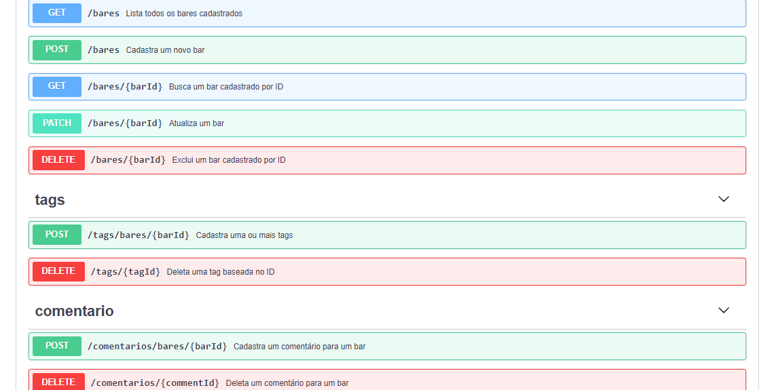
SWAGGER

Slide 6
funcionalidades
Listar bares
Cadastro de bares
Busca um bar pelo ID
Atualiza um bar
Exclui um bar pelo ID
Cadastra um ou mais tags
Exclui uma tag de um bar
Cadastra um comentário para um bar
Exclui um comentário de um bar
Edita um comentário de uma bar
Adiciona "like" ou "dislike"

Slide 7
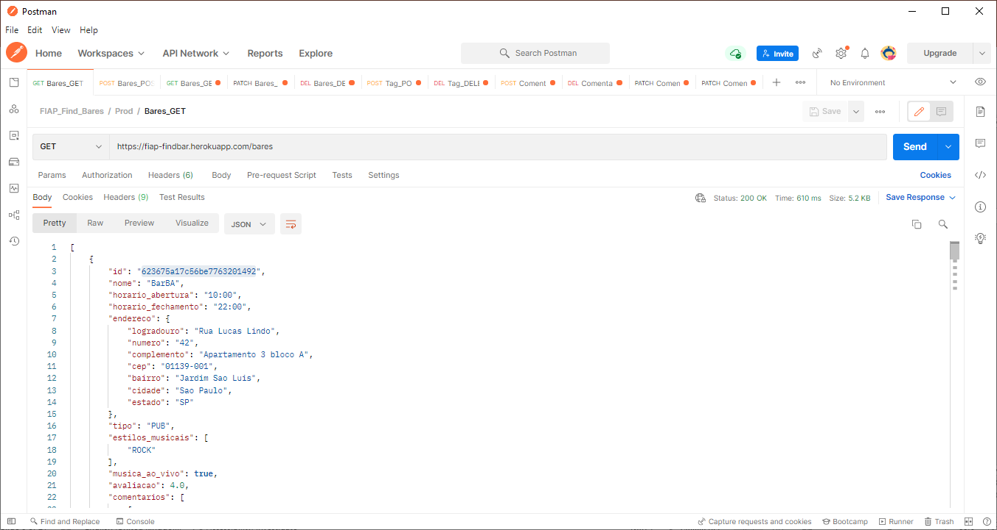
Listar bares

Slide 8
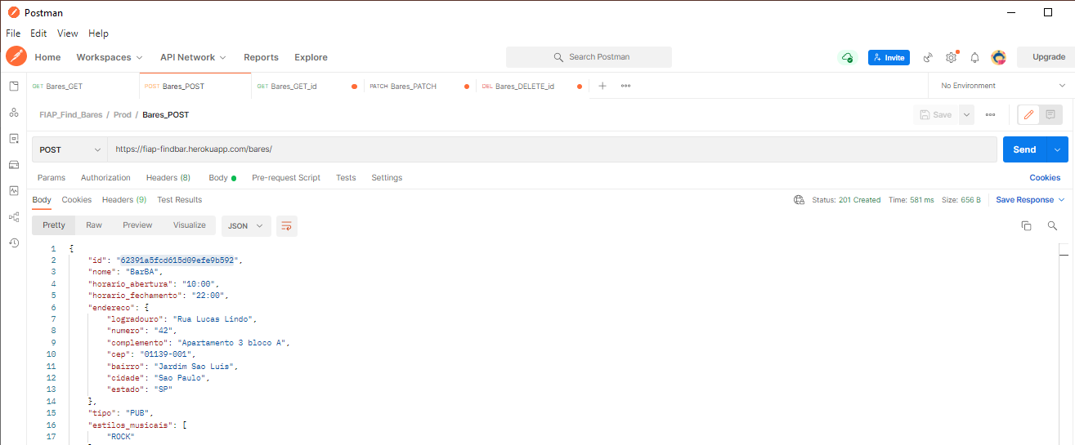
Cadastro de bares

Slide 9
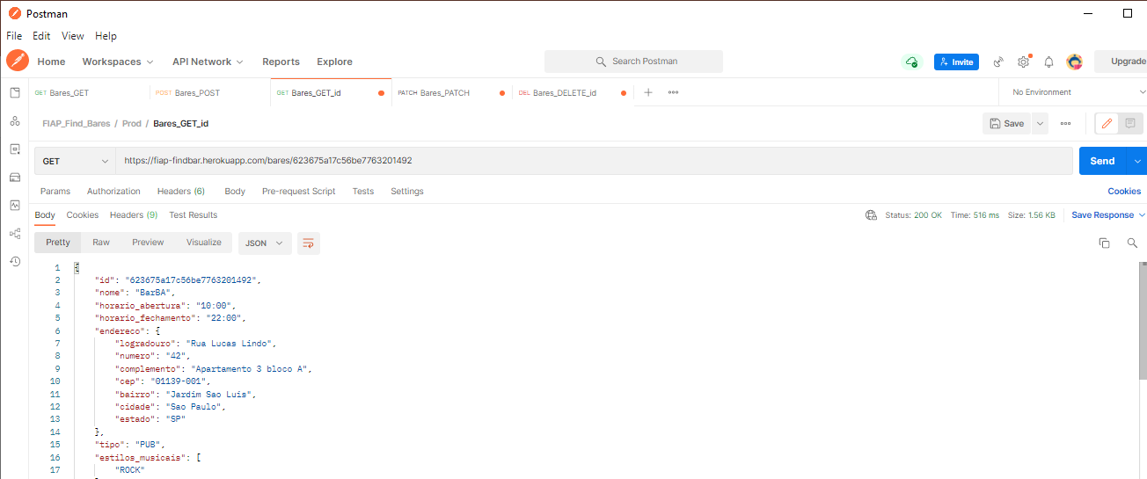
Buscar um bar pelo id

Slide 10
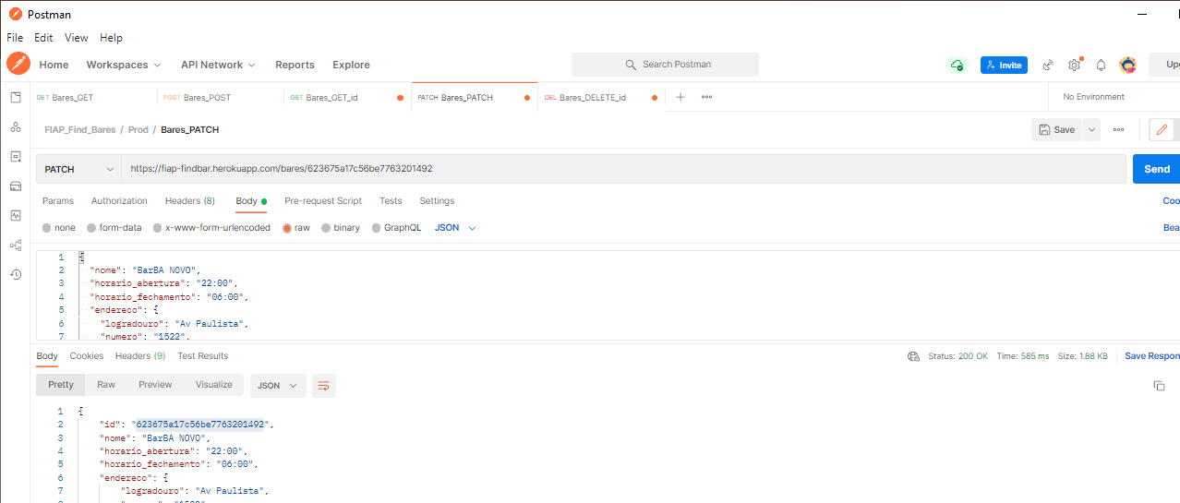
Atualiza um bar

Slide 11
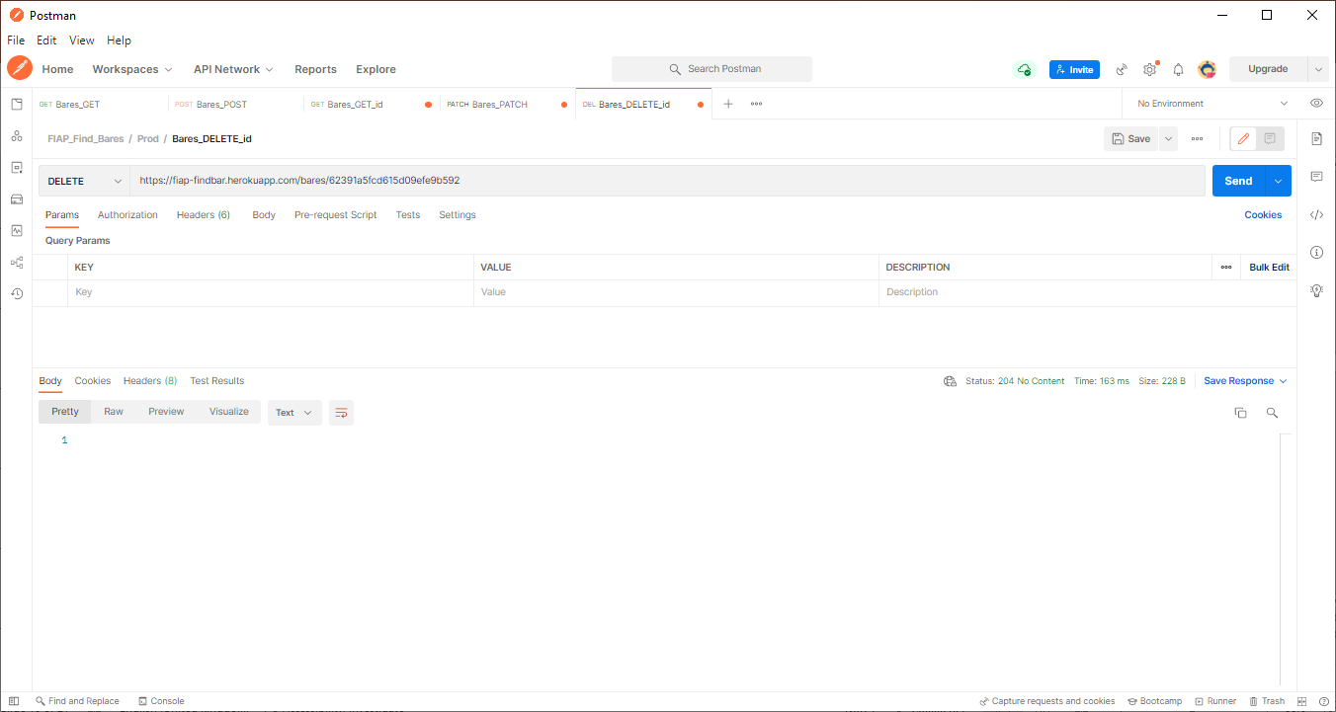
Exclui um bar pelo id

Slide 12
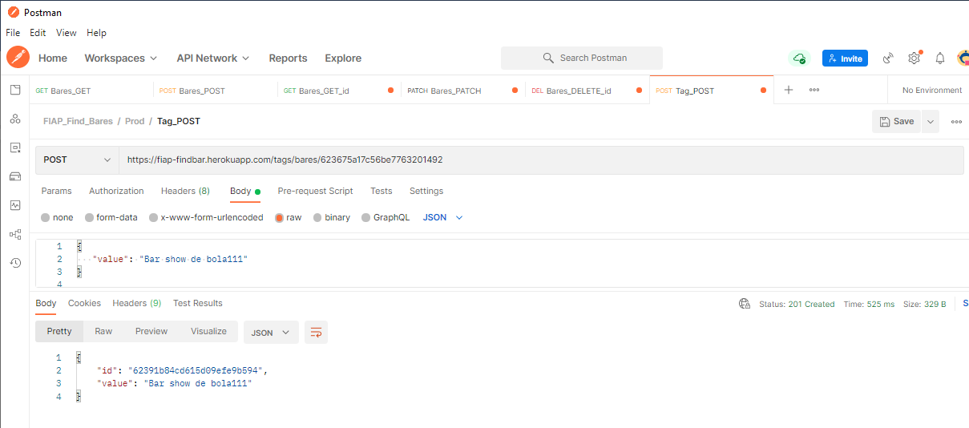
Cadastra um ou mais tags

Slide 13
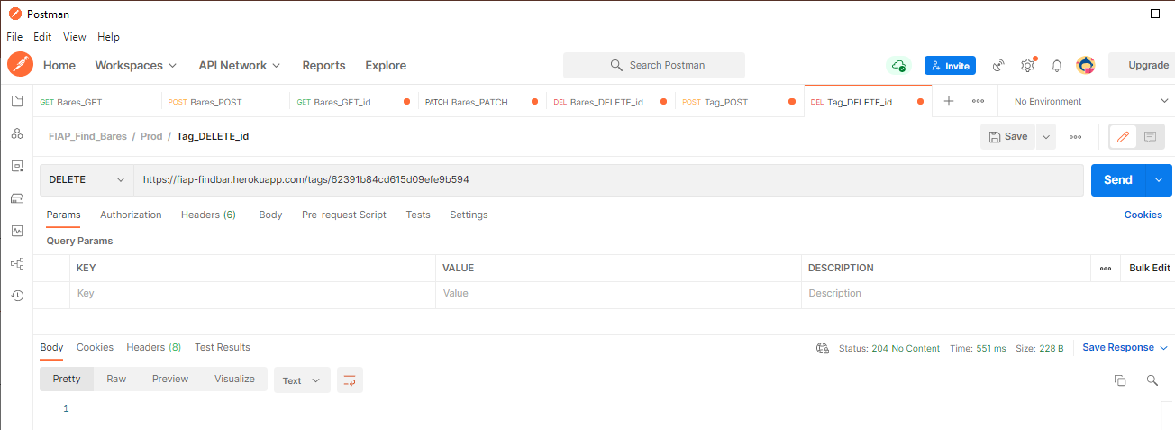
Exclui uma tag de um bar

Slide 14
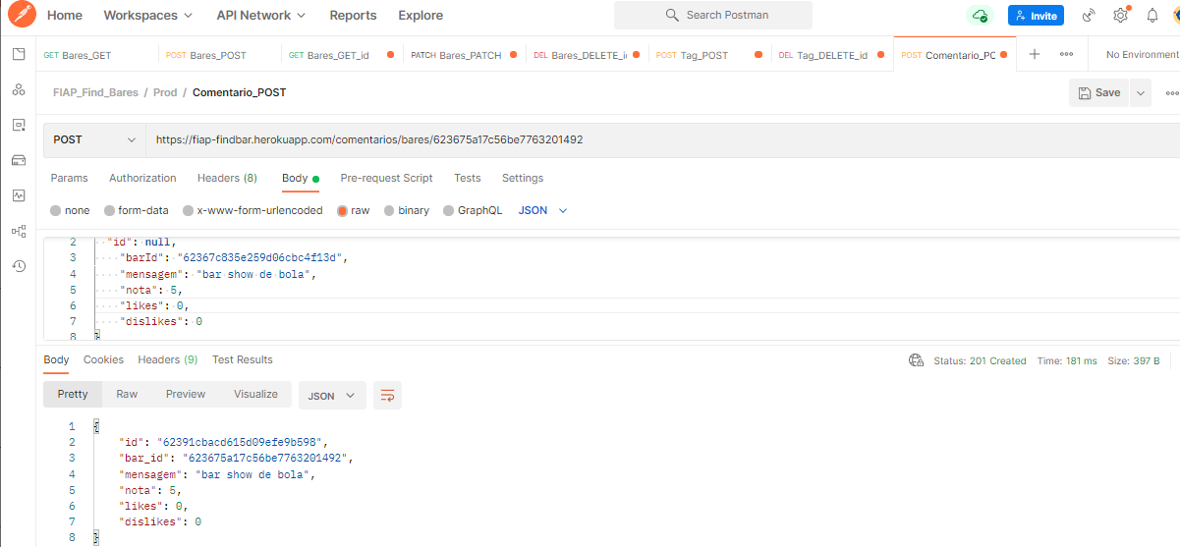
Cadastra comentario de um bar

Slide 15
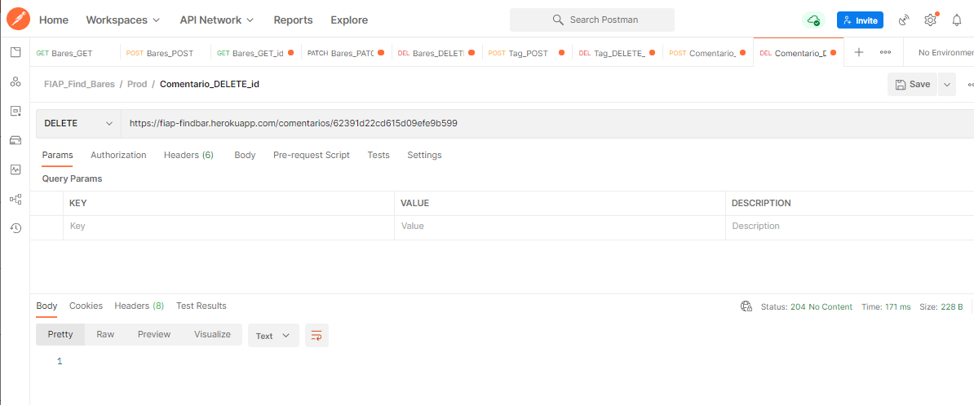
Exclui um comentario de um bar

Slide 16
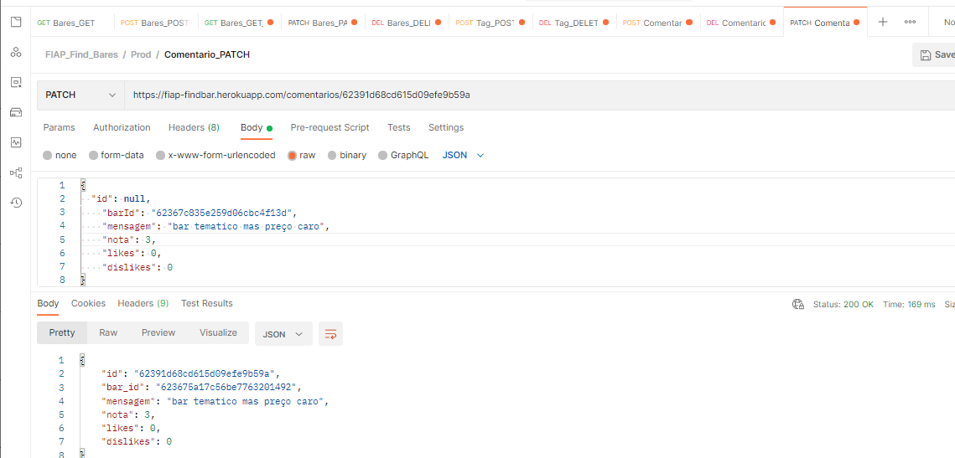
Edita um comentario de um bar

Slide 17
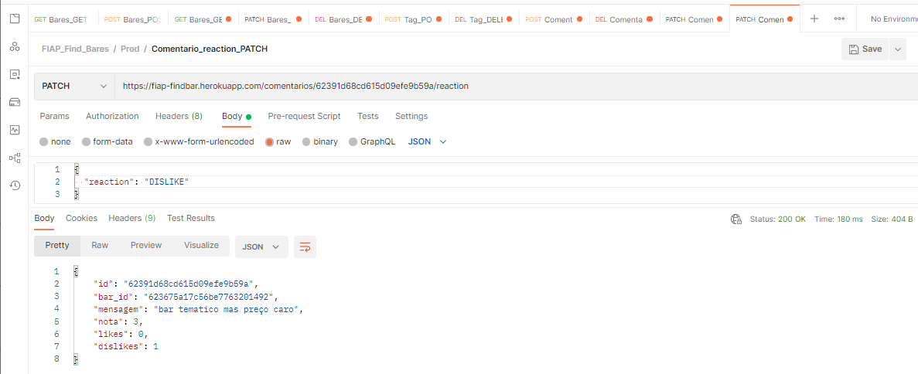
Adiciona “like” ou “dislike”

Slide 18
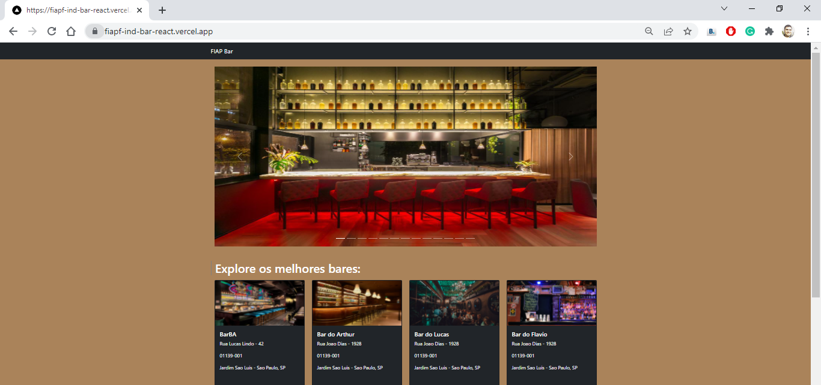
Front end
https://fiapf-ind-bar-react.vercel.app/

Slide 19
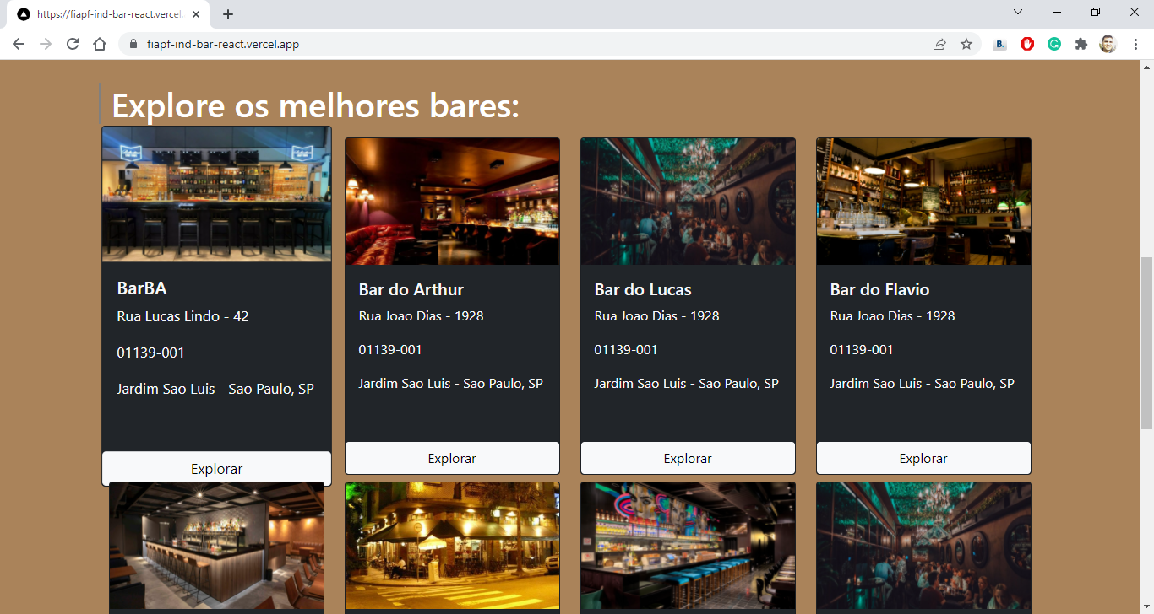
Lista de bares

Slide 20
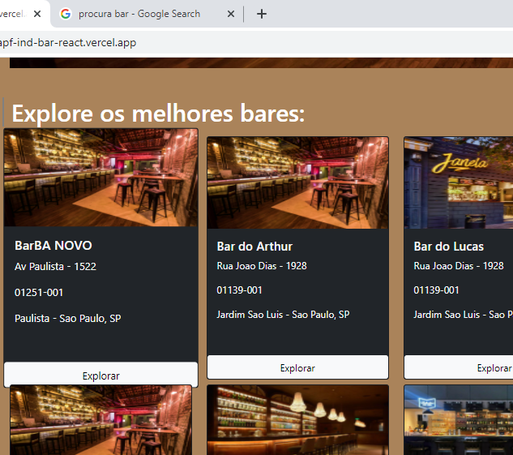
ALTERA DADOS DO BAR

Slide 21
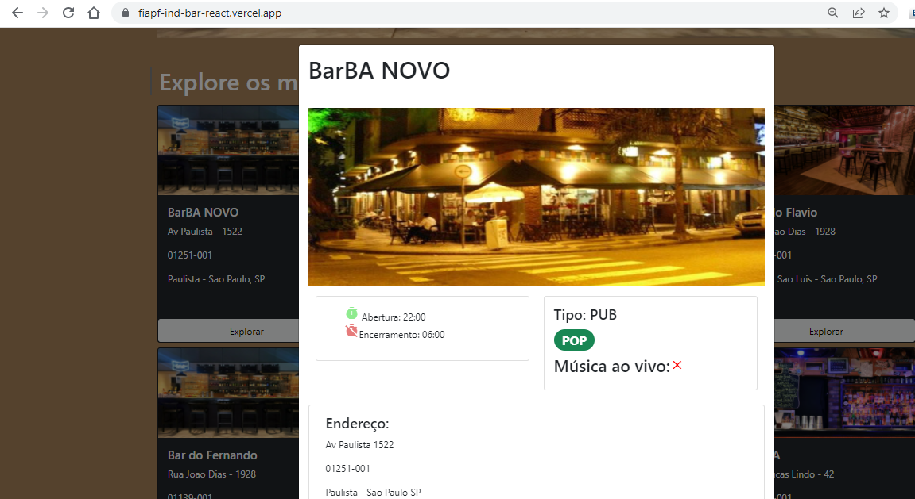
Informacoes do bar

Slide 22
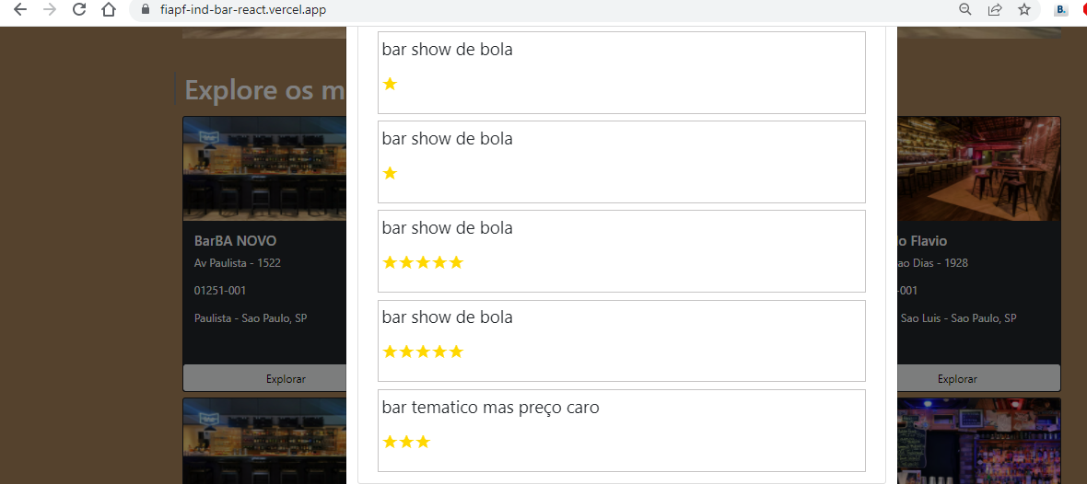
Avaliacao do bar

Slide 23


